Slide 1
Teorema Bayes dalam Analisis Data Asuransi Kesehatan
Vina Purnama Sari

Slide 2
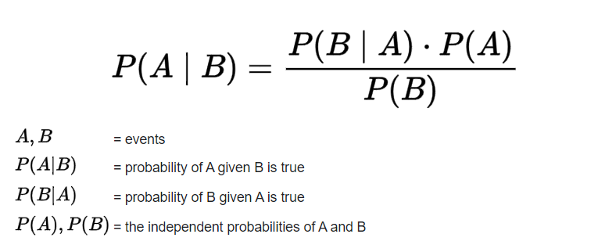
Bayes Rules
Bayes’ Rule describes the probability of an event, based on prior knowledge of conditions that might be related event.

Slide 3
Introduction
Tujuan dari analisa ini, diharapkan dapat membantu memberikan gambaran karakteristik pengguna yang seperti apa yang memiliki tagihan kesehatan yang tinggi sebagai pertimbangan pihak asuransi untuk menentukan nilai premi.

Slide 4
Dataset
age: usia penerima manfaat (costumer) asuransi
sex: gender (male/female)
bmi: body mass index
children: jumlah anak yang ditanggung asuransi kesehatan
smoker: perokok atau bukan perokok (yes/no)
region: daerah tempat tinggal costumer, negara bagian US (northeast, southeast, southwest, northwest)
charges: besaran tagihan kesehatan

Slide 5
Objektif
Analisa Descriptive Statistic
Analisa Variable Diskrit
Analisa Variable Kontinu
Analisa Korelasi Variable

Slide 6
Analisa Descriptive Statistic
Rata-rata usia pada data tagihan kesehatan adalah 39 tahun
Rata-rata nilai BMI dari perokok sebesar 30.7 dan BMI bukan perokok sebesar 30.65
Rata-rata usia perempuan 39 tahun dan laki-laki sebesar 38 tahun
Rata-rata tagihan kesehatan perokok adalah 32.050 sedangkan tagihan kesehatan bukan perokok sebesar 8.434.
Tagihan kesehatan seseorang yang nilai BMI nya diatas 25 dan perokok adalah 35.116 dan yang bukan perokok, tagihan maksimal yang dibayarkan sebesar 8.629
Perokok memiliki BMI maksimal 52.58 dan bukan perokok memiliki BMI maksimal 53.13

Slide 7
Analisa Variable Discrete
Gender yang memiliki tagihan paling tinggi yaitu female (perempuan) sebesar 63.770 sedangkan male (laki-laki) memiliki tagihan tertinggi di angka 62.592
Peluang seseorang perempuan diketahui dia adalah perokok sebesar 0.42 dan peluang seseorang laki-laki diketahui dia adalah perokok sebesar 0.58.

Slide 8
Analisa Variable Discrete
Apakah setiap region memiliki proporsi data banyaknya orang yang sama?
Region | Jumlah | Proporsi
Northeast | 324 | 0.24215
Southeast | 364 | 0.27205
Southwest | 325 | 0.2429
Northwest | 325 | 0.2429
 | 1338

Slide 9
Analisa Variable Discrete
Mana yang lebih tinggi proporsi perokok atau non perokok?
 | Jumlah | Proporsi
Perokok | 274 | 0.20478
Non perokok | 1064 | 0.79522
Total | 1338

Slide 10
Analisa Variable Continu
P (BMI >25 | tagihan >16700) = 0.84731
P (BMI <25 | tagihan >16700) = 0.15269
Peluang seseorang dengan BMI diatas 25 mendapatkan tagihan kesehatan diatas 16.700 lebih besar dibandingkan peluang seseorang dengan BMI dibawah 25.
P (perokok | BMI >25 ∩ tagihan >16700) = 0.84731
P (non perokok | BMI >25 ∩ tagihan >16700) = 0.15269
Peluang seseorang perokok dengan BMI diatas 25 mendapatkan tagihan kesehatan diatas 16.700 lebih besar dibandingkan orang yang bukan perokok.

Slide 11
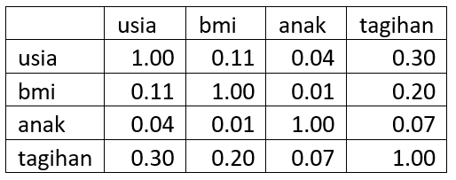
Analisa Korelasi Variabel

Slide 12

Pengujian Hipotesis
Apakah tagihan kesehatan perokok lebih tinggi daripada tagihan kesehatan non perokok?
Significance level yang digunakan adalah 5%
Statistik yang diuji terkait rata-rata, namun karena standar deviasi populasinya tidak diketahui, maka kita akan menggunakan t-test.
Varians dari kedua populasi berbeda, maka gunakan rumus
Sehingga didapatkan t = 32.80 dan t_critical = 1.65
Karena nilai t > t_critical, tolak H0 di taraf signifikan 5%
Maka dapat disimpulkan bahwa tagihan kesehatan perokok tidak lebih tinggi daripada tagihan kesehatan non perokok
$$t=\frac{x_{1}−x_{2}}{\sqrt{\frac{s_{1}^{2}}{n_{1}}+\frac{s_{2}^{2}}{n_{2}}}}$$

